Slide 1

시스템 프로그래밍 기말 프로젝트
제안서
팀 슈터
이장훈, 이한솔, 박주홍, 박미진

Slide 2

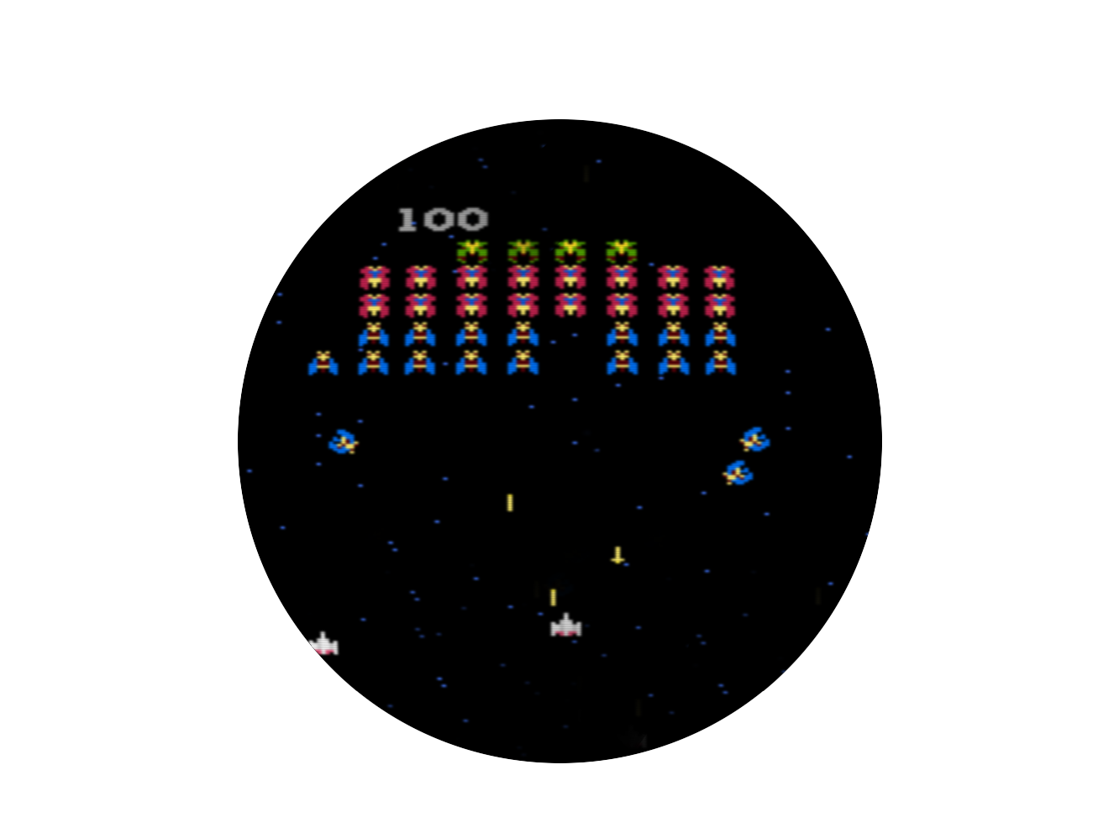







텍스트 기반 콘솔게임 개발
플레이어는 총알과 미사일을 발사해
적을 제거하고 스코어를 얻는다
Galaga
갤러그

Slide 3


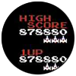


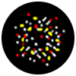
개발 기획 단계
1
2
3
4
플레이어, 적
움직임 구현
총알 발사, 충돌 메커니즘 구현
스코어
레벨 디자인
콘솔화면에
출력할 정보

Slide 4
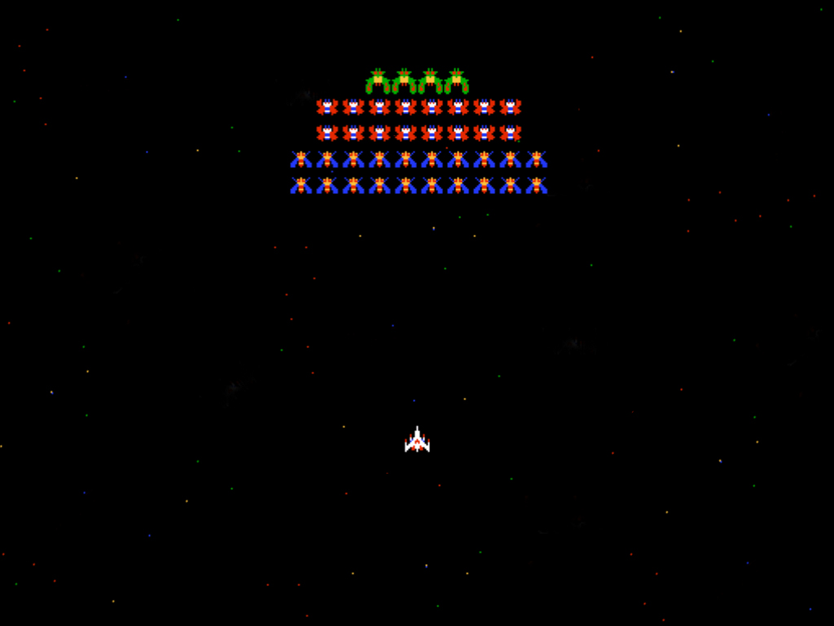
플레이어, 적의 움직임
플레이어
키의 입력을 받아 좌우로 이동,
직선으로 나가는 총알 발사
움직임
구현
적
적은 개별적으로 좌우로 움직이며
간헐적으로 총알 발사

Slide 5
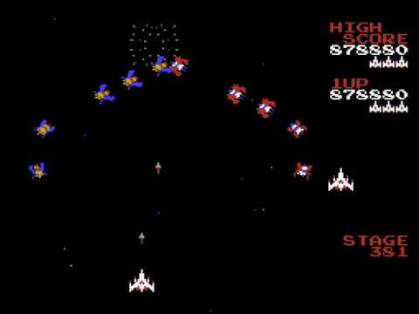
총알 발사, 충돌 메커니즘
1
플레이어의 총알이 적에 명중하면
적은 사라지고 스코어가 오름
메커니즘
구현
2
적의 총알이 플레이어에 명중하면
Life가 감소되고, Life 소진시 게임 종료

Slide 6
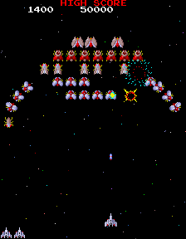
스코어와 레벨 디자인
적을 처치하면 스코어가 상승
빠르게 움직이는 적을 처치할 수록
높은 스코어 획득
레벨에 따라 적들의 출현 개체수와
총알 발사 빈도 조정

Slide 7


UI 디자인
Score
Life
How?
플레이어의 Life 표시
스코어 표시
기본 조작법 표시

Slide 8

개발 역할분담
이장훈 - 플레이어, 적, 총알간 충돌판정 구현
이한솔 - 플레이어 출력 및 이동 구현
장미진 - 기본 화면 정보출력 UI, 콘솔창 제어 구현
박주홍 - 적 움직임 구현 및 레벨디자인

Slide 9
Thank you for your attention
감사합니다

